Slide 1
память страшнее вымысла…
ЭХО ЧЕРНОБЫЛЬСКОЙ ТРАГЕДИИ
Подготовила: Жуковская С.И., преподаватель-организатор ОБЖ

Slide 2
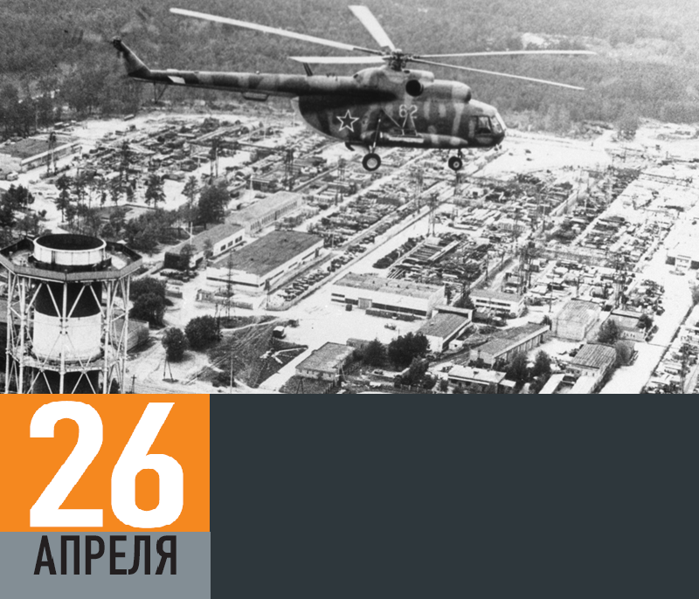
В 1986 году произошла авария на Чернобыльской АЭС

Slide 3
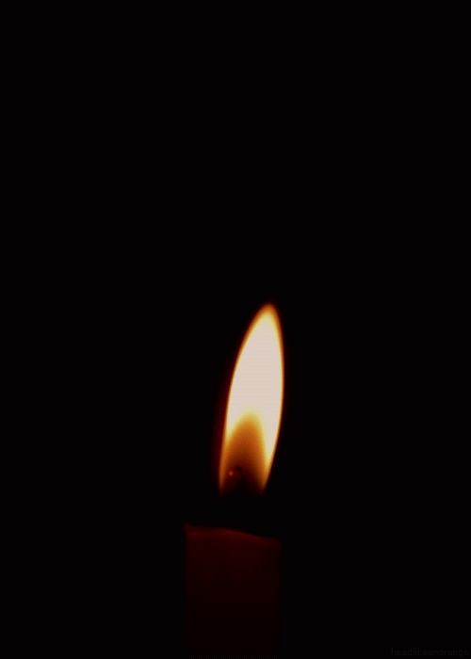
33
года

Slide 5
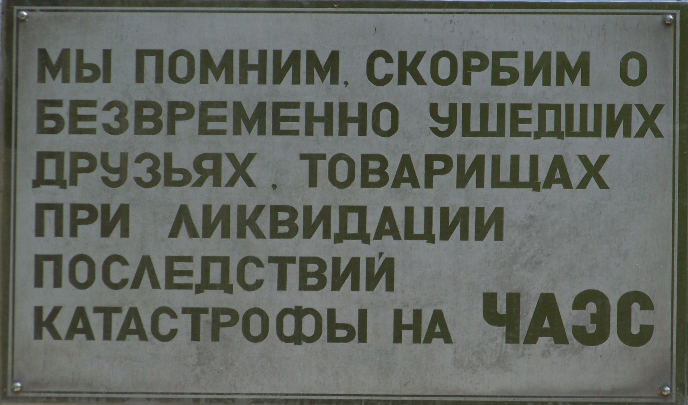
Живут люди в памяти народа…
Живет память о людях, вставших на защиту мира от атомной чумы…

Slide 6
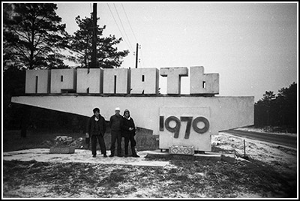
4 февраля 1970 года

Slide 7
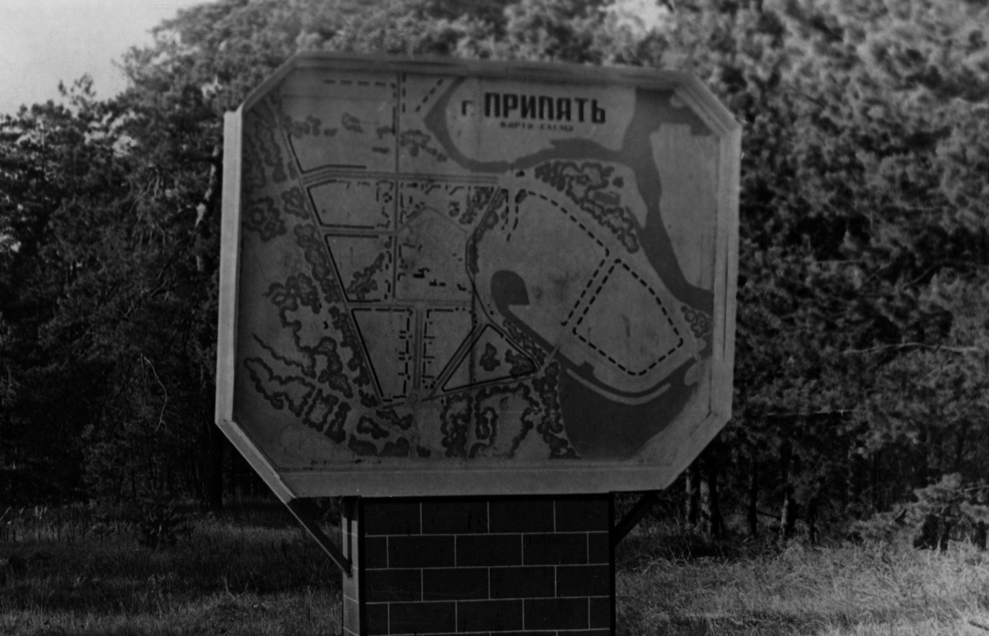
План-схема г. Припяти при въезде
Живет память о людях, вставших на защиту мира от атомной чумы…

Slide 8
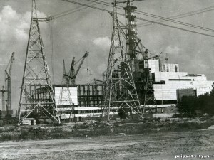
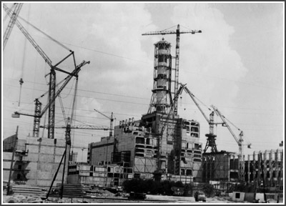
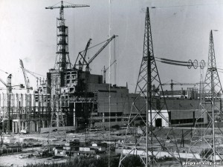
Строительство ЧАЭС

Slide 9
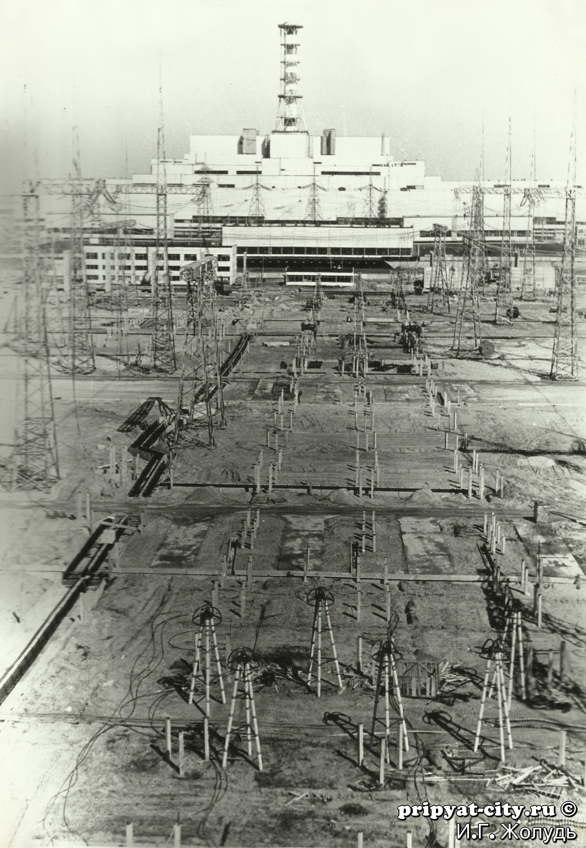
Станция начала давать электроэнергию в 1977 году. Ко времени аварии на станции функционировало 4 ректора.

Slide 10
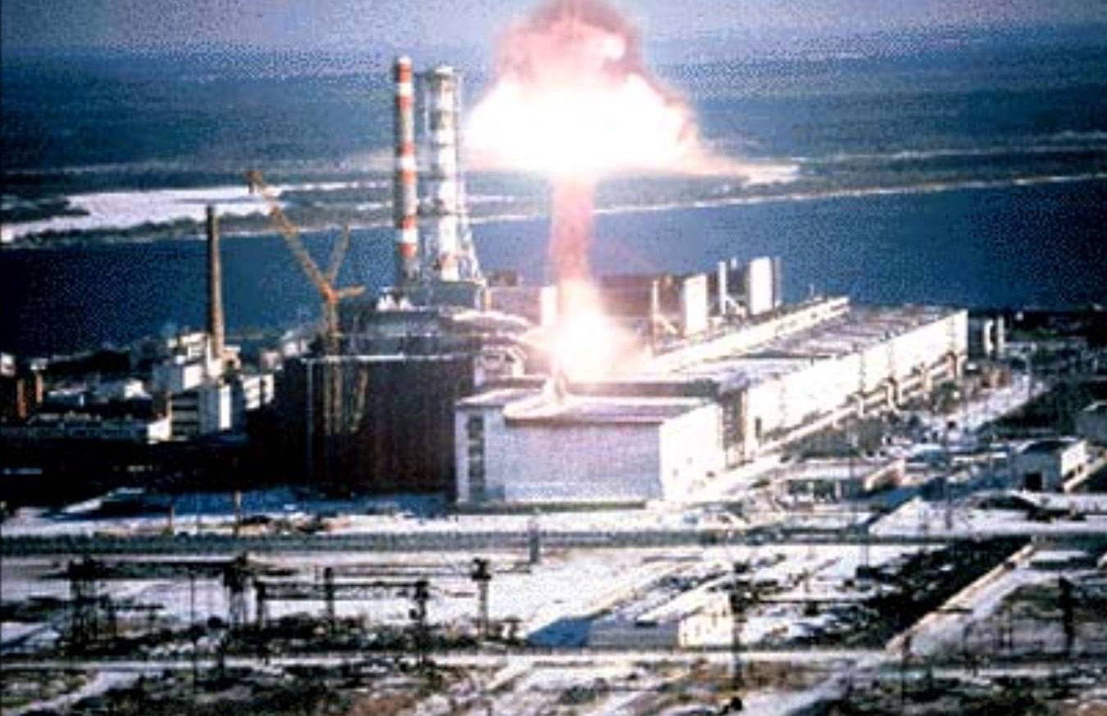
26 апреля 1986 год…1 час 23 минуты

Slide 11
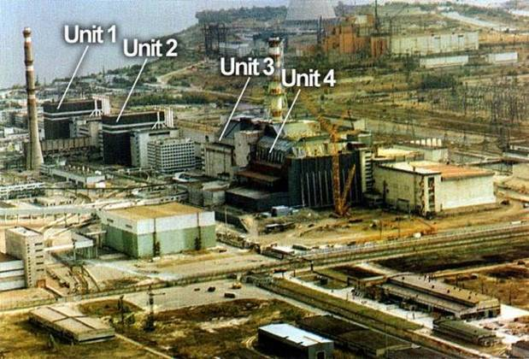

Slide 12
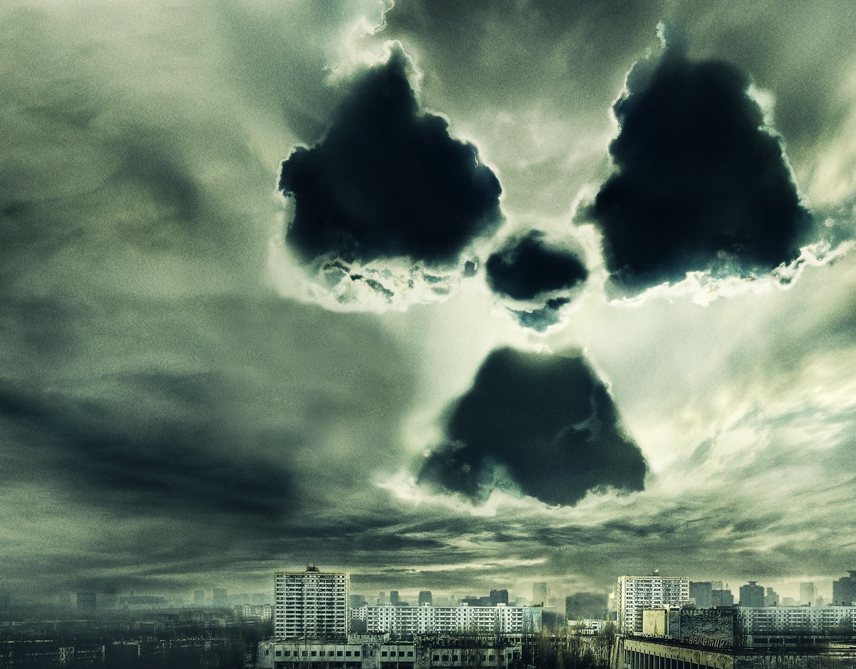
Радиационная пыль протянулась «хвостом» через территорию Украины, Белоруссии, 14 областей России и накрыла часть территории Западной Европы.

Slide 13
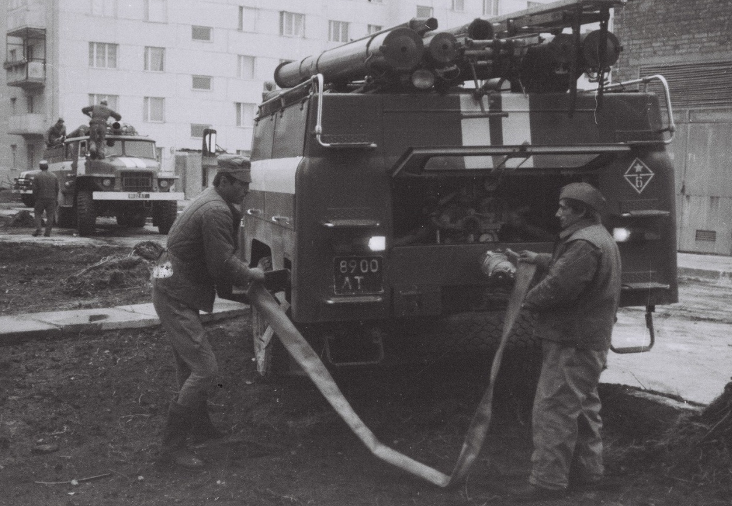
Вызов № 3 ...

Slide 14
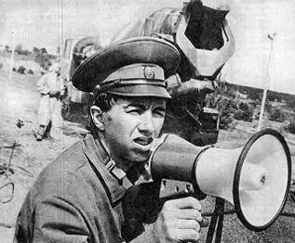
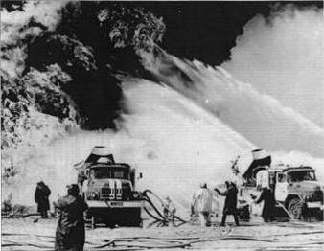
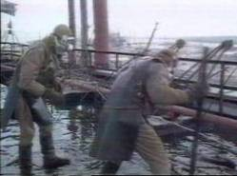
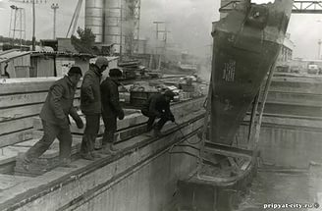
Борьба со стихией…

Slide 15
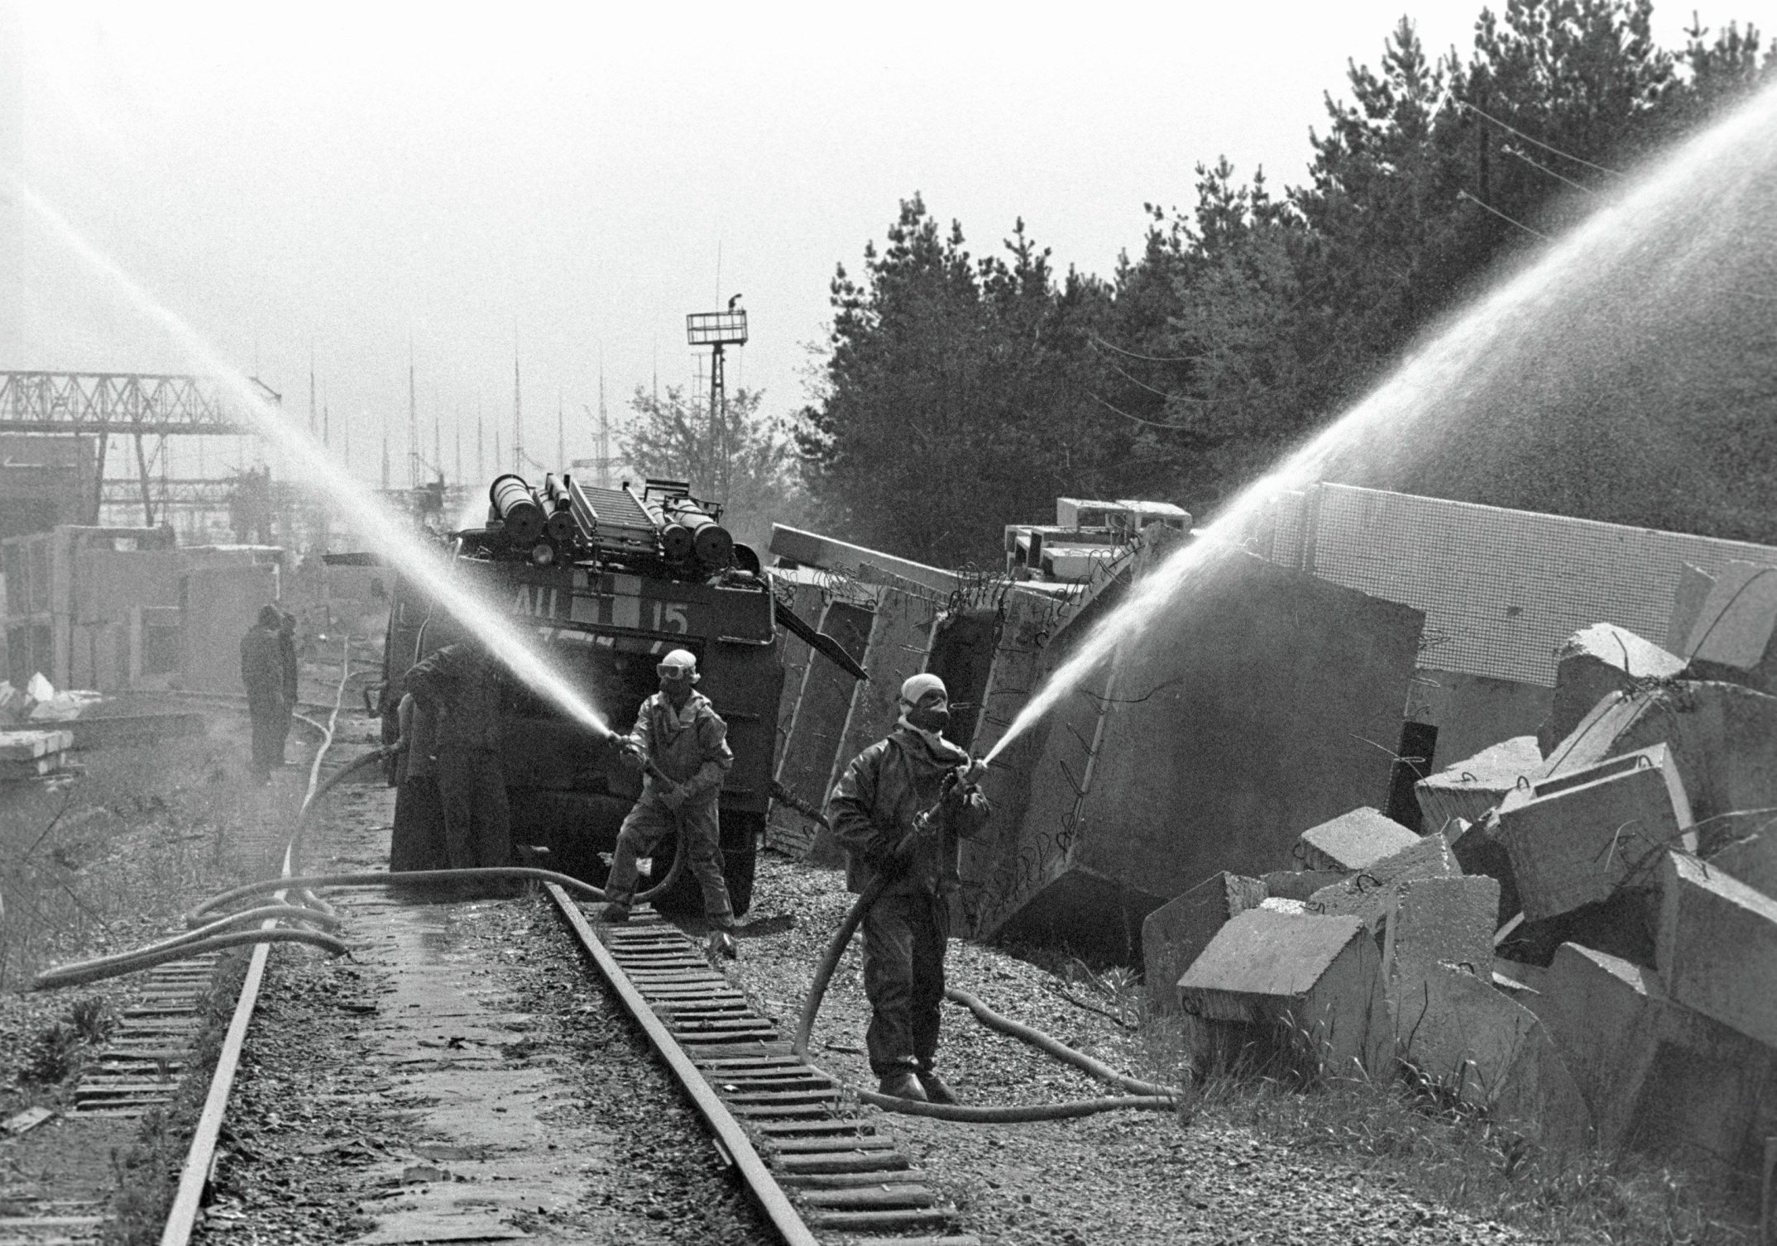
Борьба со стихией…

Slide 16
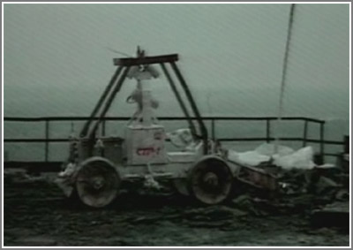
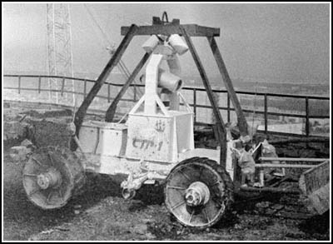
Роботы при ликвидации аварии на ЧАЭС.
При ликвидации аварии на Чернобыльской АЭС роботами было обследовано более 15 000 м2 помещений станции, кровель зданий и территории ЧАЭС и очищено около 5000 м2.

Slide 17
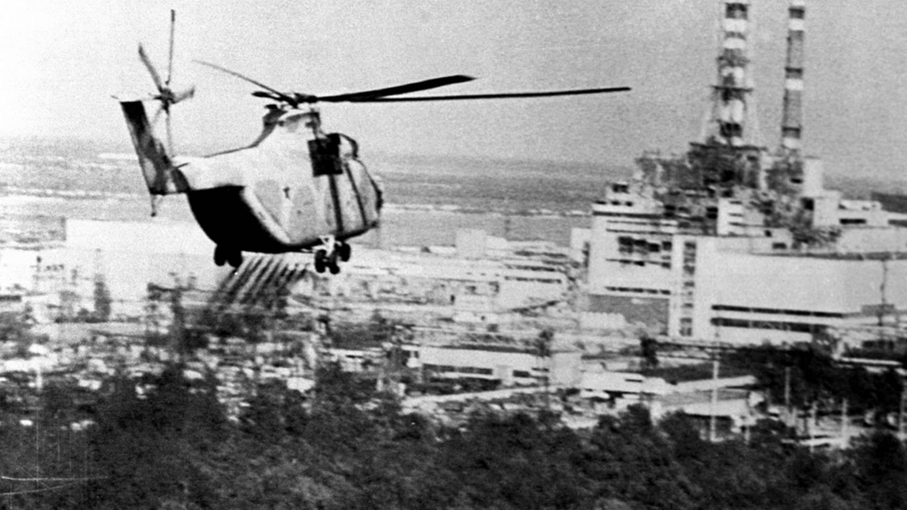
Борьба со стихией…

Slide 18
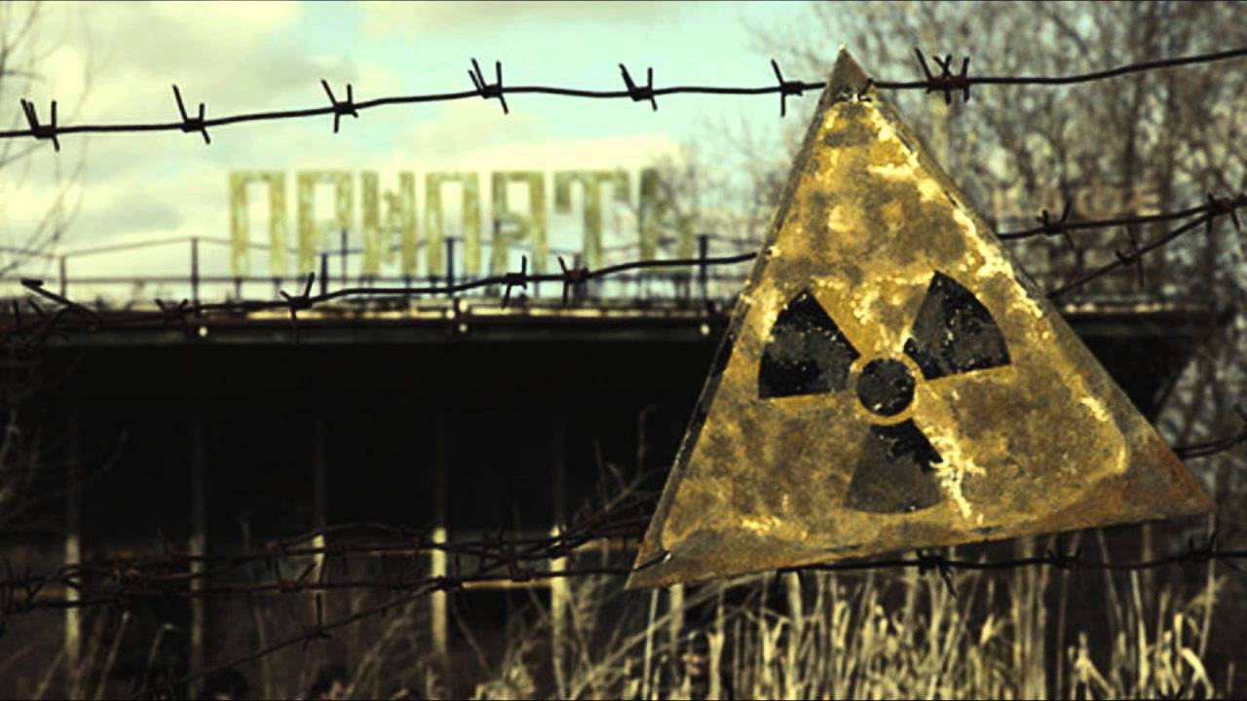
29 апреля 1986 года самый высокий радиационный фон был зарегистрирован в Польше, Германии, Австрии, Румынии, 30 апреля – в Швейцарии и Северной Италии…

Slide 19
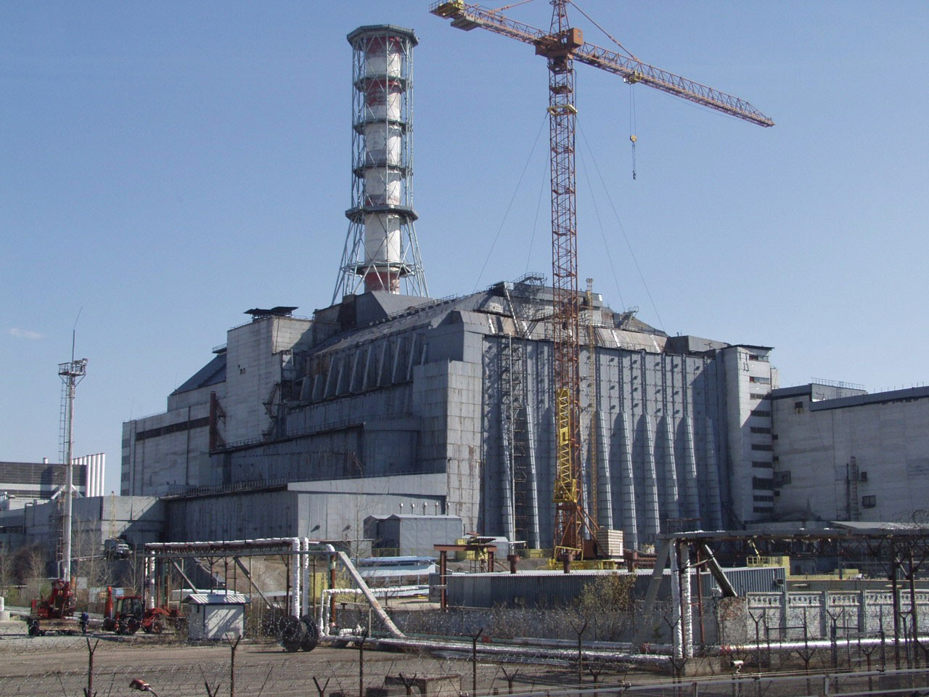
Саркофаг ЧАЭС…

Slide 20
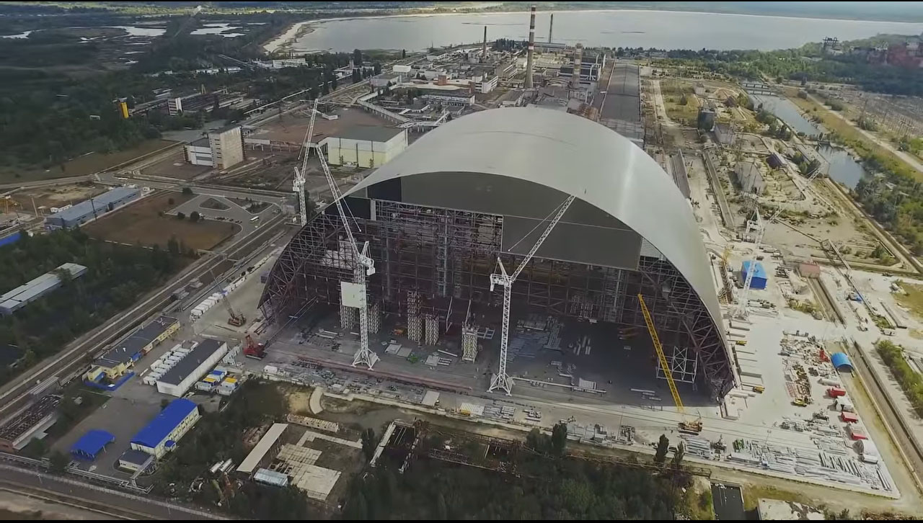
Строительство «Арки» ЧАЭС…

Slide 21
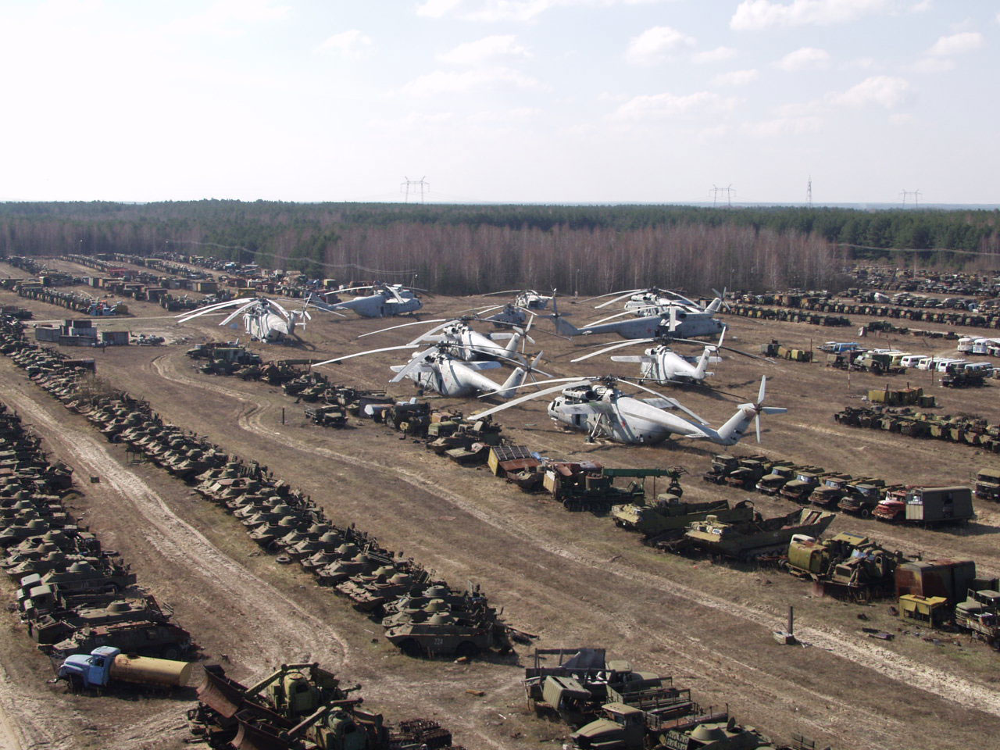
Кладбище техники…

Slide 22
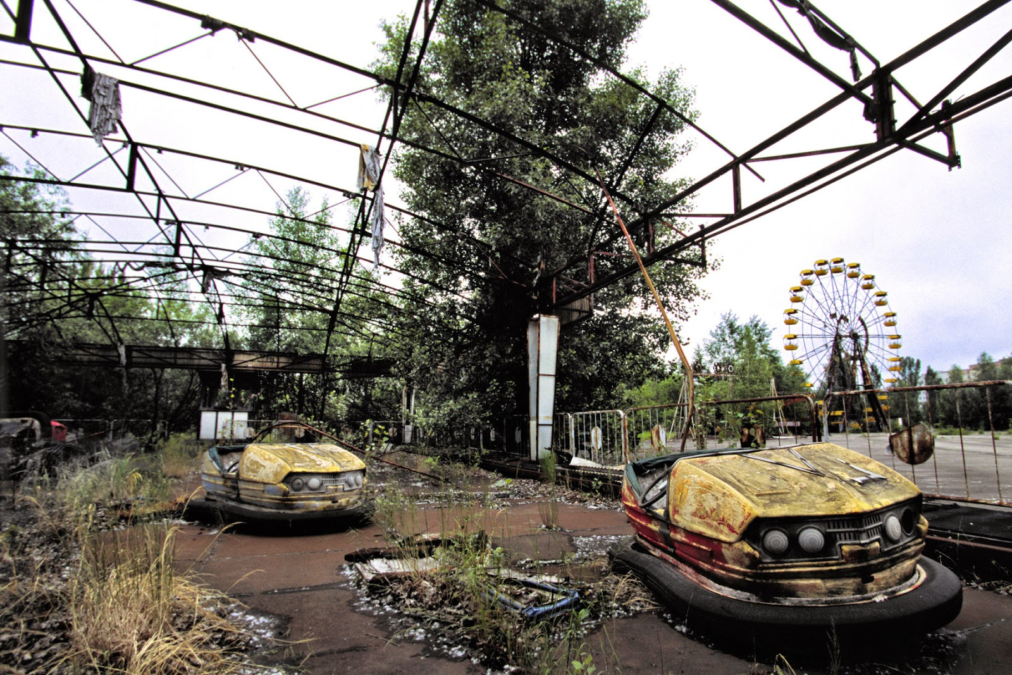
Эвакуация …

Slide 23
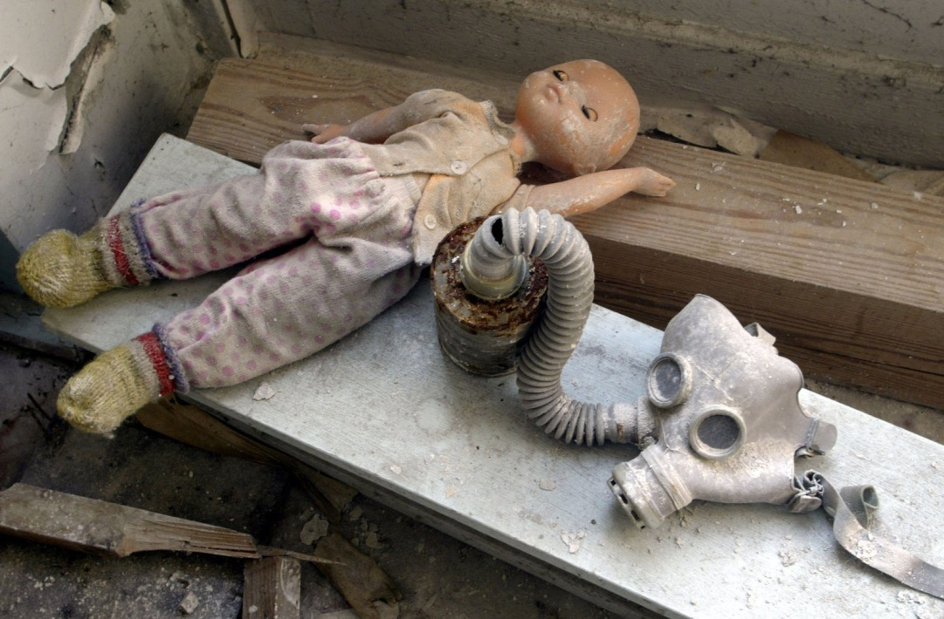
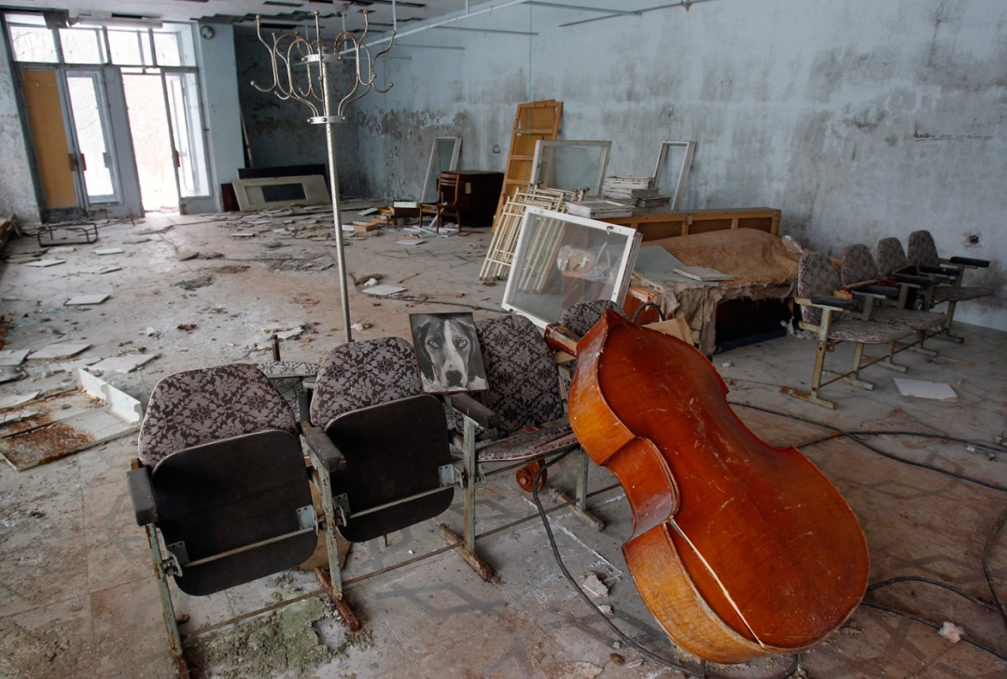
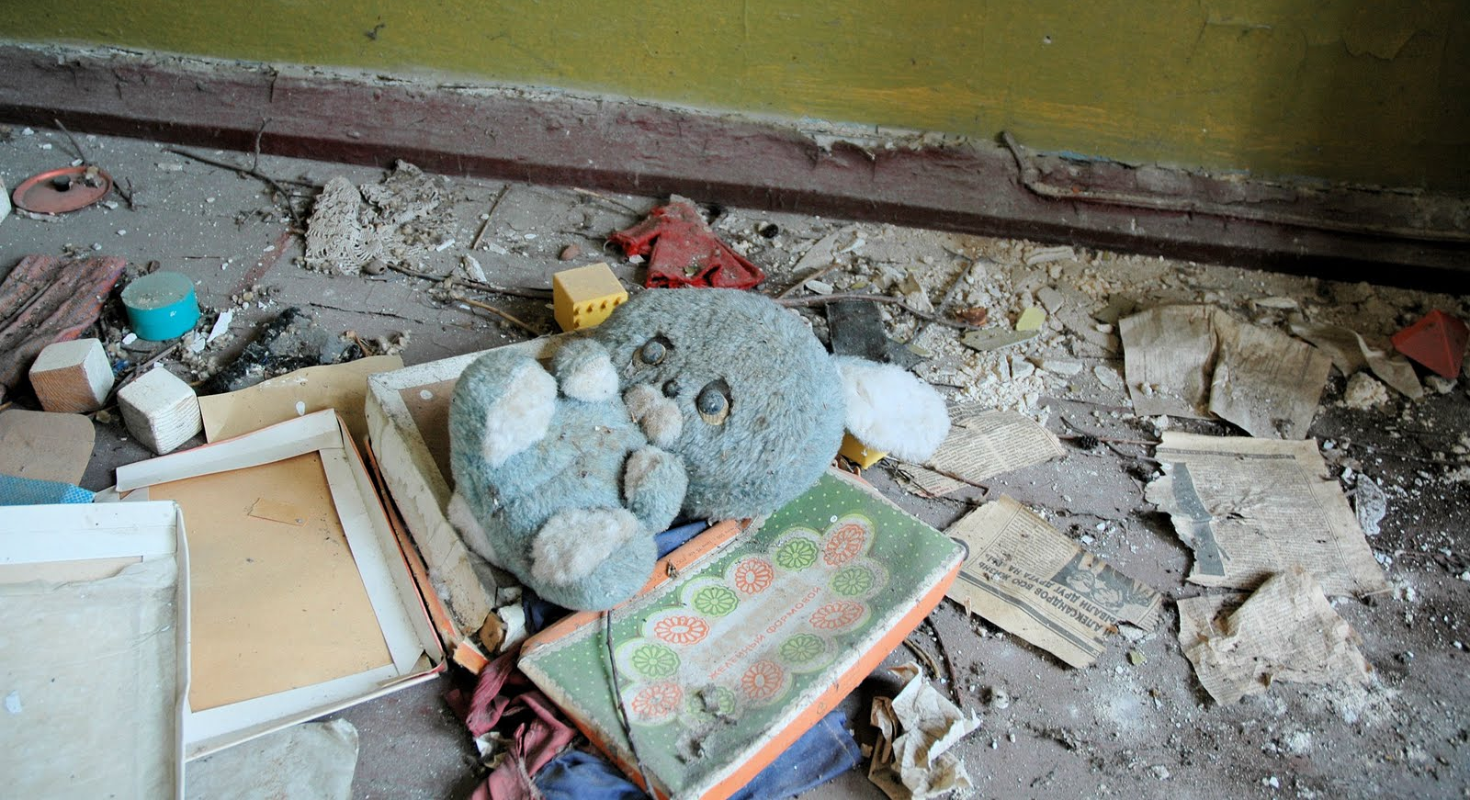
Эвакуация …

Slide 24
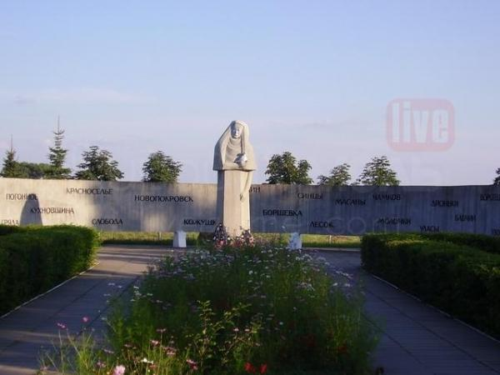
Монумент погибшим в результате аварии на ЧАЭС деревням…

Slide 25
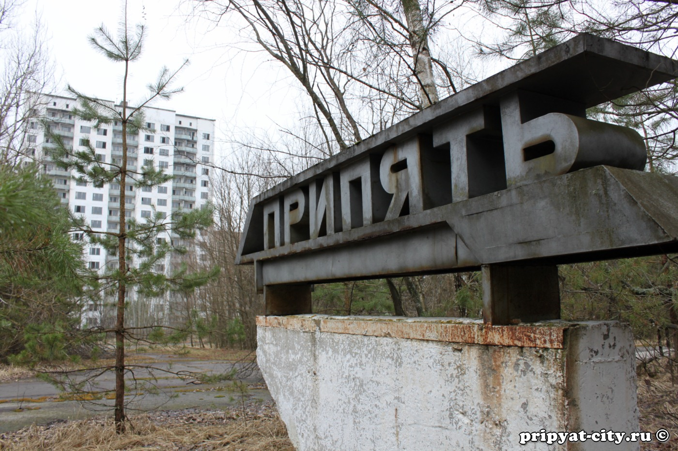
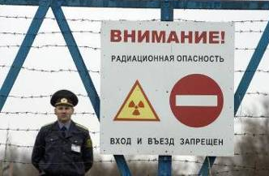
«ГОРОД – ПРИЗРАК»…

Slide 26
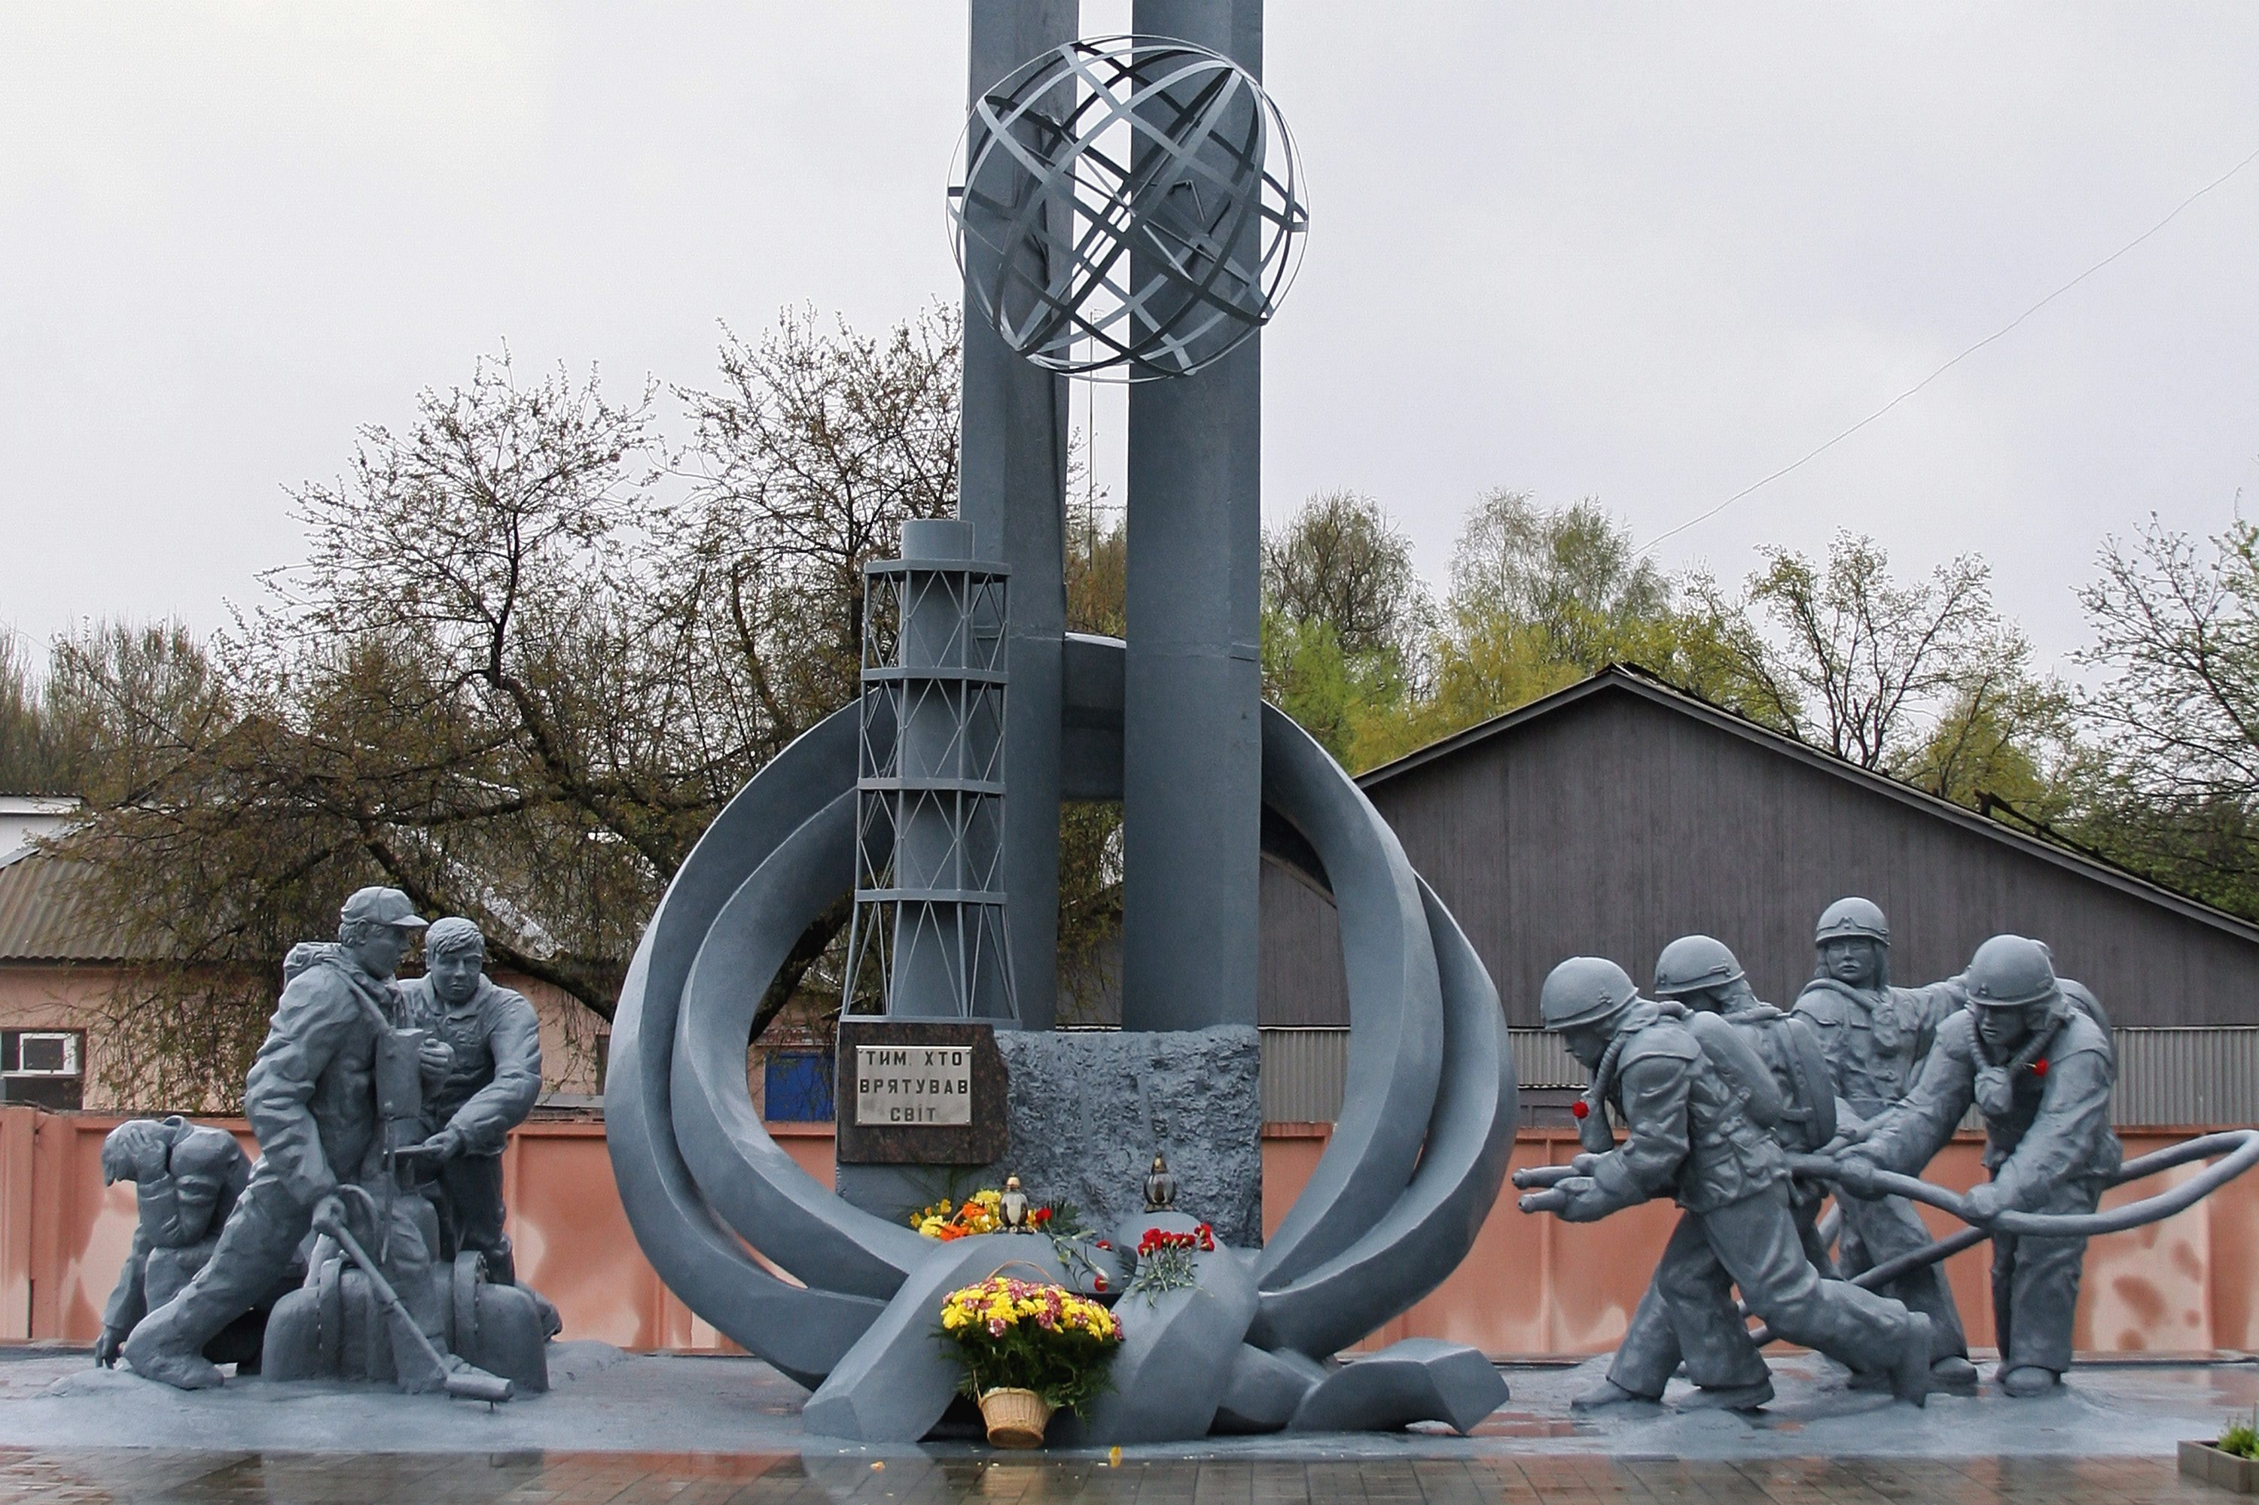
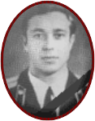
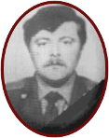
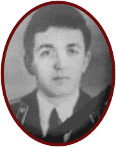
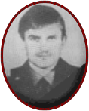
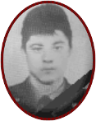
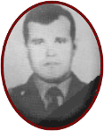
ПРАВИК ВЛАДИМИР ПАВЛОВИЧ
КИБЕНОК ВИКТОР НИКОЛАЕВИЧ
ВАЩУК НИКОЛАЙ ВАСИЛЬЕВИЧ
ИГНАТЕНКО ВАСИЛИЙ ИВАНОВИЧ
ТИТЕНОК НИКОЛАЙ ИВАНОВИЧ
ТИШУРА ВЛАДИМИР ИВАНОВИЧ

Slide 27
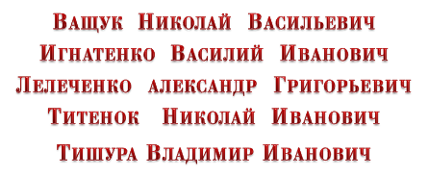
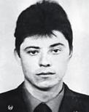
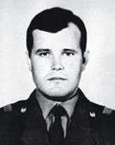
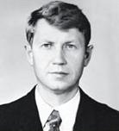
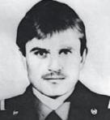
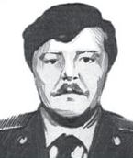

Slide 28
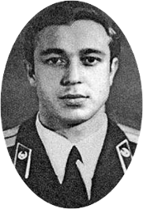
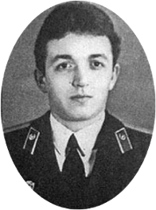
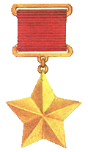
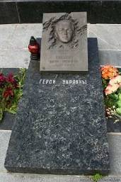
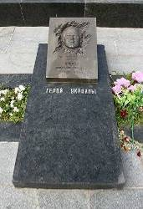

Slide 32
ПАМЯТИ жертвам аварии на ЧАЭС…

Slide 33
Памятник героям - ликвидаторам аварии на Митинском кладбище
Значок ликвидатора

